Slide 1
Индивидуальная самостоятельная работа.
Решение задач.

Slide 2
1 вид.
Учитель сам читает условие задачи, производит разбор , ученики самостоятельно записывают решение задачи.

Slide 3
2 вид.
Ученик читает условие задачи . С учителем выделяет главный вопрос и числовые данные.Ученики самостоятельно записывают решение задачи.

Slide 4
3 вид.
Ученики читают про себя, учитель разъясняет непонятные отдельные места задачи . Ученики самостоятельно записывают решение задачи.

Slide 5
4 вид.
Ученики читают задачу про себя , самостоятельно решают задачу .Я сам.

Slide 6
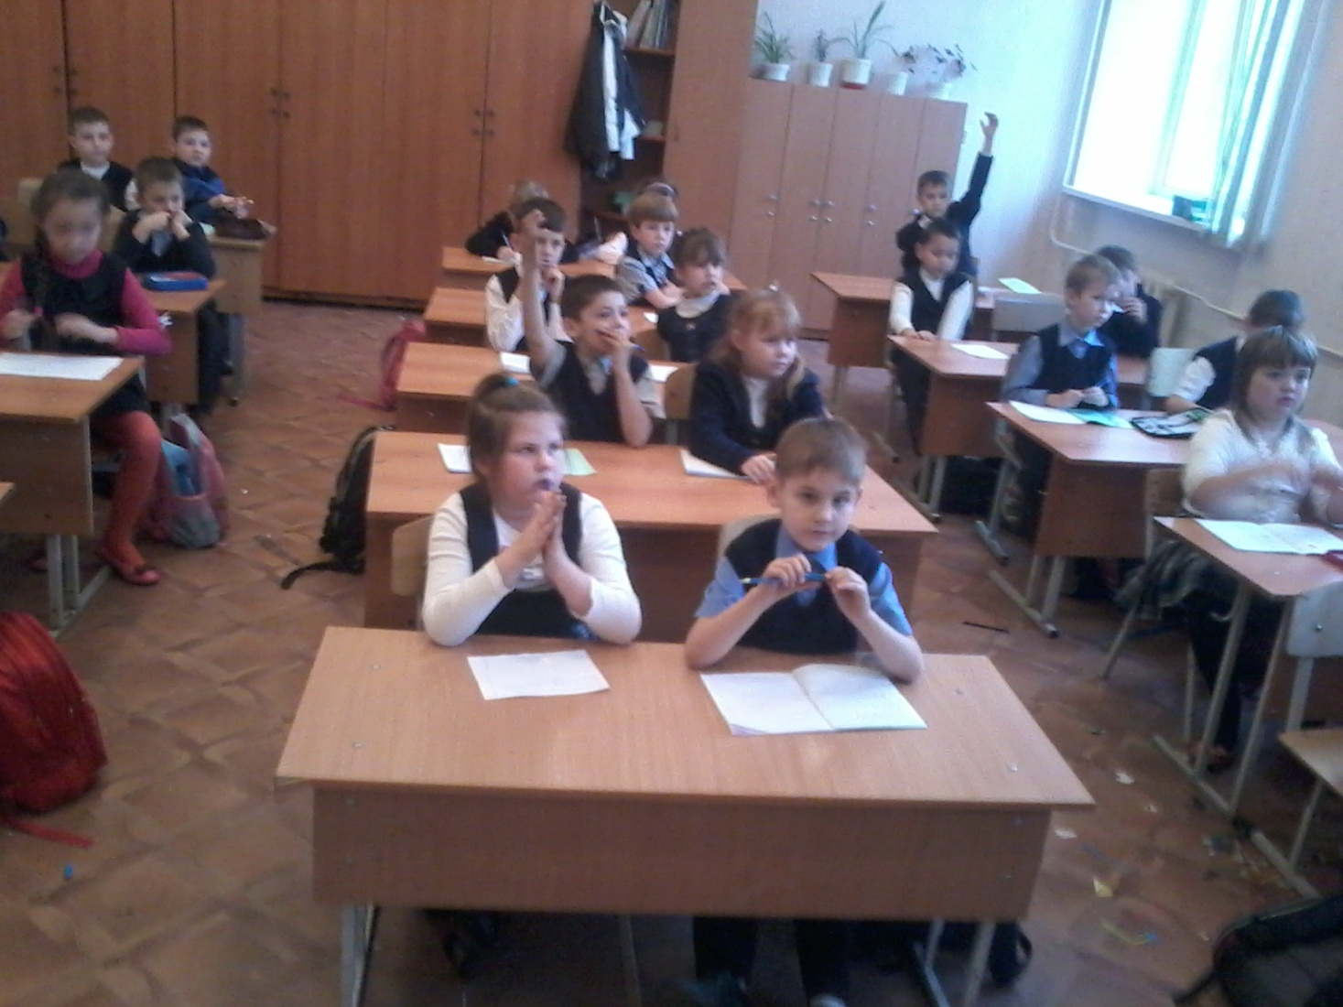
Автор. Учитель МОУ «СОШ № 31» Имбрякова Светлана Васильевна.

